Slide 1
機電安全及危害防止
D2機械

Slide 2
本教材中所有投影片內容(含文字檔及圖檔)著作權皆屬於本部所有。
一、種子師資：對任一單張投影片之教材須完整擷取進行授課，不得將任一單張投影片內容任意進行修改及編輯。
二、作為一般授課使用之參考資料時需標註引用出處。
教材使用注意事項

Slide 3
內 容
壹、機械簡介
貳、機械作動危害
參、機械防護方法
肆、機械維修安全
Notes:
20160330
※通過培訓營認證教師使用此教材授課之教學說明：
初階(國民中小學)~p3-7, p13,p37-44,p81-81
中階(高中/工/職)~全
進階(大專校院) ~全

Slide 4
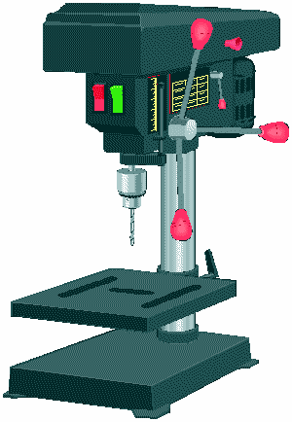
機械捲入案例
機械實習工場發生捲傷案例
甲技術學院五專部機械科三年級學生在機械加工實習工場實作發生手套被鑽床捲入，該生在戴用棉紗手套操作鑽床，因鑽頭將手套捲入後連同手指被捲傷，手指筋骨斷裂。
事故原因：
  鑽床未加安全防護
  學生穿戴手套操作鑽床。

Slide 5
壹、機械簡介

Slide 6
機械是誰發明的 ?
機械設備之普遍且大量使用
(加工廠 鋼鐵廠 金屬加工 紡織業)
自動化程度之提高
機械動力之提升
(起重機 升降機)
機構動作複雜與精密化
(手錶零件加工)

Slide 7
機械簡介
機械種類(外觀性質分類)
一般機械
車輛及軌道機械
危險性機械
自動化機械
其他(營建、食品…)

Slide 8
機械簡介
機械種類(用途分類)
  生產性機械
  運輸機械
  營建機械
  原動機
  民生用機械
  其他

Slide 9
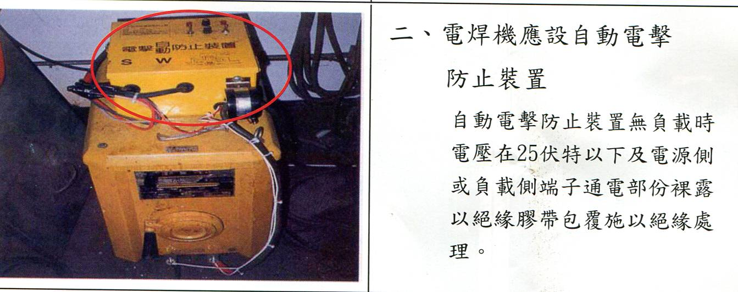
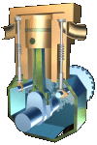
機械簡介
機械種類(動作方式分類)
運轉機械
  引擎
  研磨機
靜止機械
  鍋爐
  電焊機
來源:自行拍攝

Slide 10
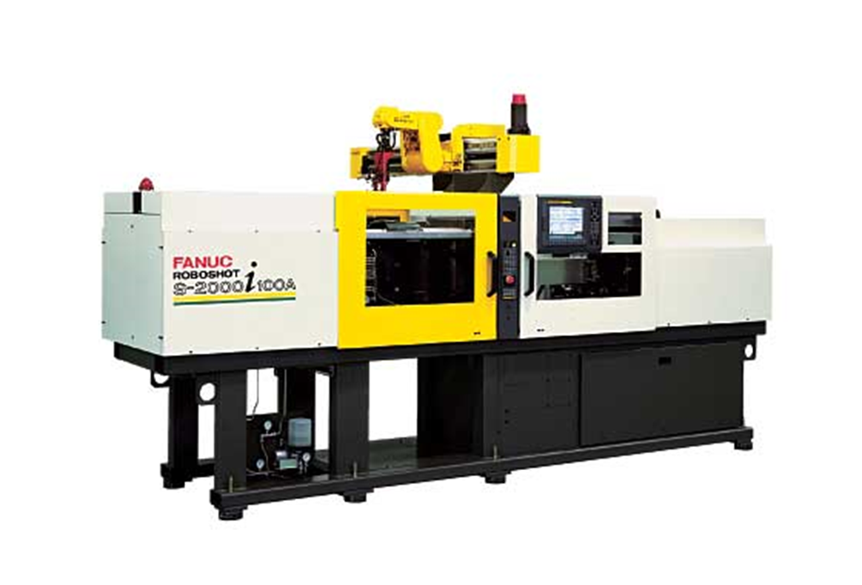
一般機械(射出成型機)

Slide 11
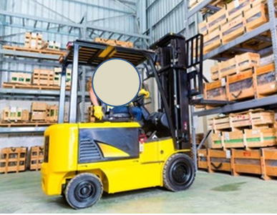
車輛及軌道機械
來源:中國生產力中心

Slide 12
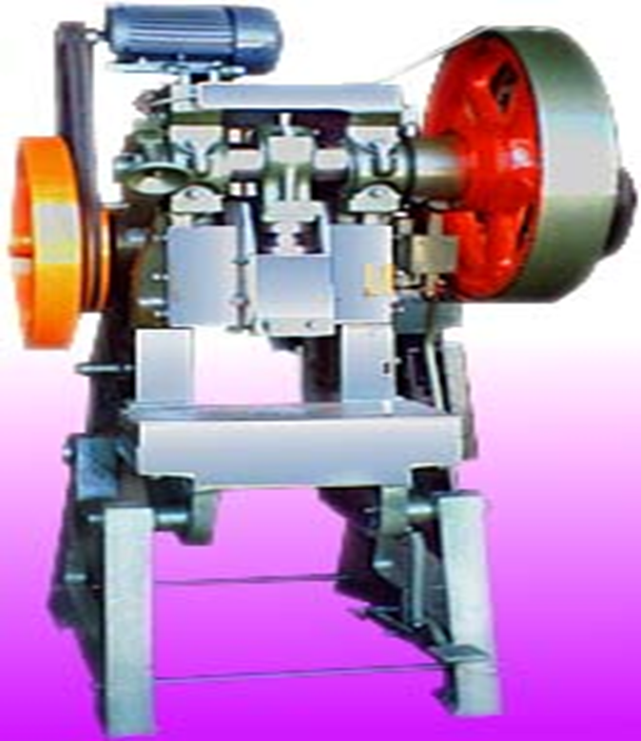

加工用機械(衝床)

Slide 13
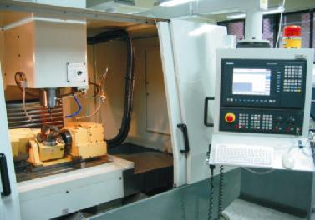
自動化機械
(Automatic Machine)

Slide 14
機械防護之優點
掃除工作人員恐懼機械之心理。
根除操作人員人為因素之過失。(人因設計)
節省因災害所產生之直接損失及間接損失。
提高工作情緒，提高生產效率與品質。

Slide 15
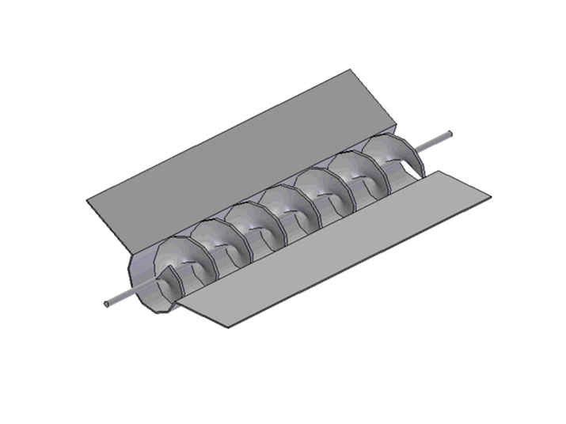

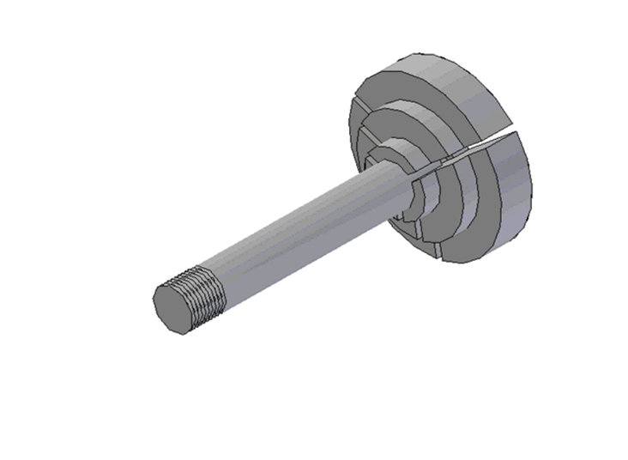

機械動作-轉動
轉動

Slide 16
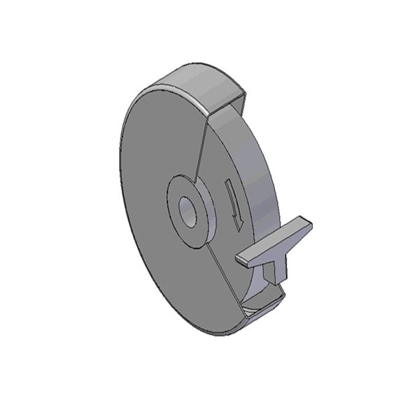
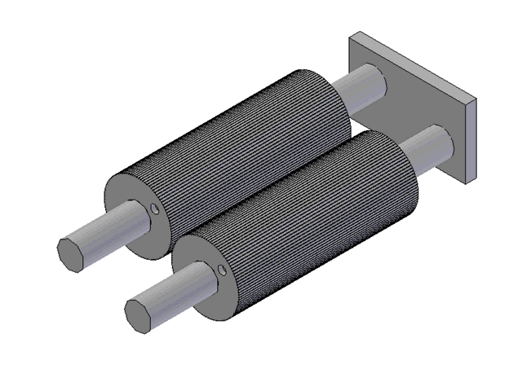


機械動作-捲入危害
雙滾筒
研磨輪

Slide 17
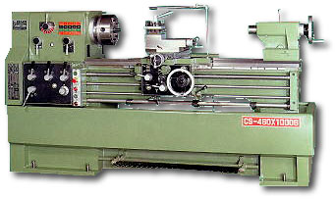
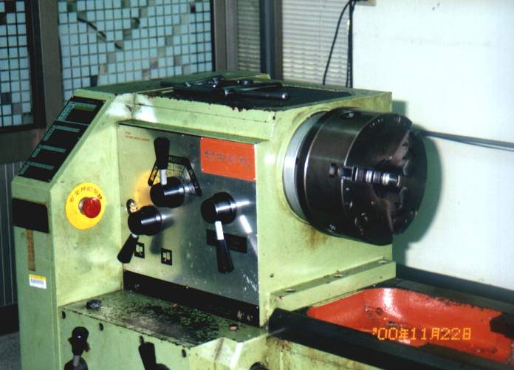
機械動作-轉動
車床
機械工廠中最常見:
外徑,圓孔,階級桿,壓花,螺紋…

Slide 18
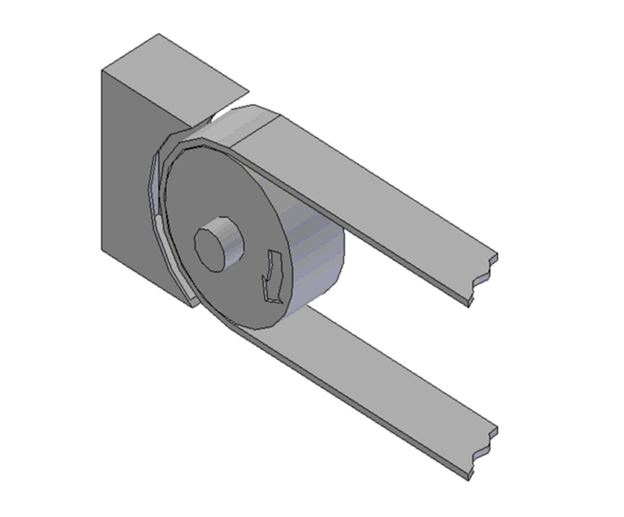
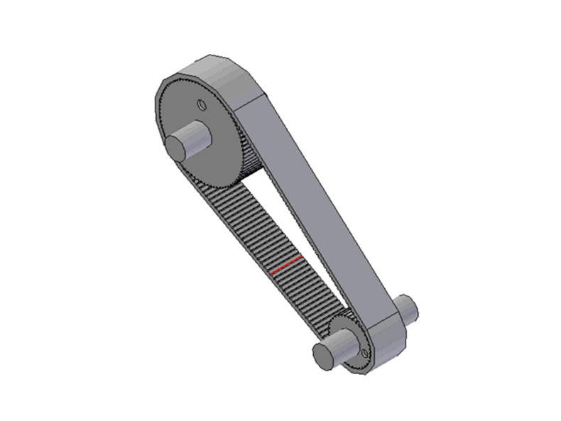




機械動作-捲入危害

Slide 19
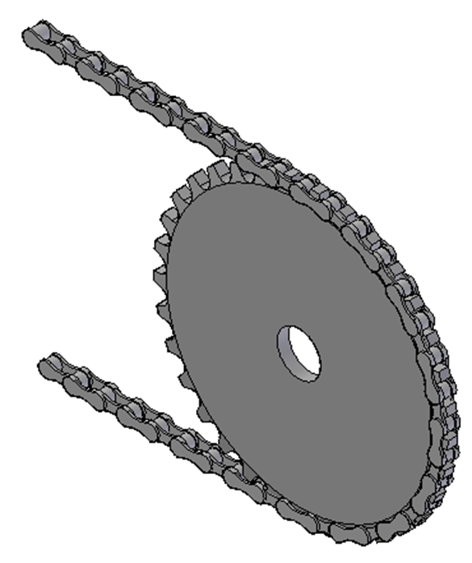
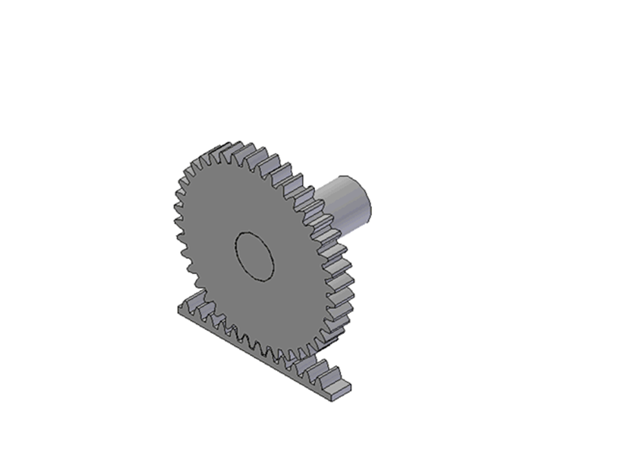




機械動作-捲入危害

Slide 20
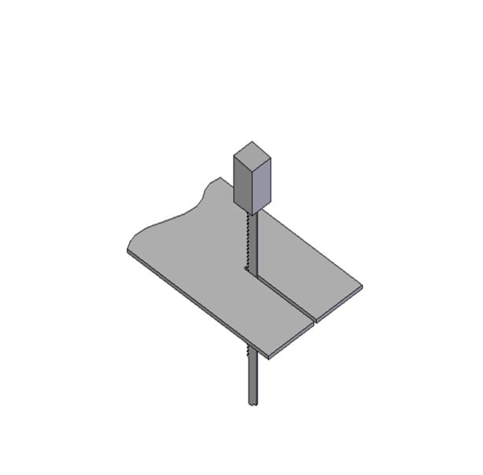
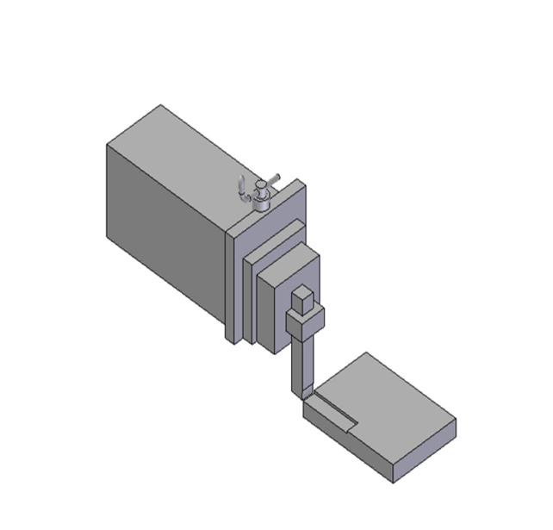




機械動作-切割動作危害

Slide 21
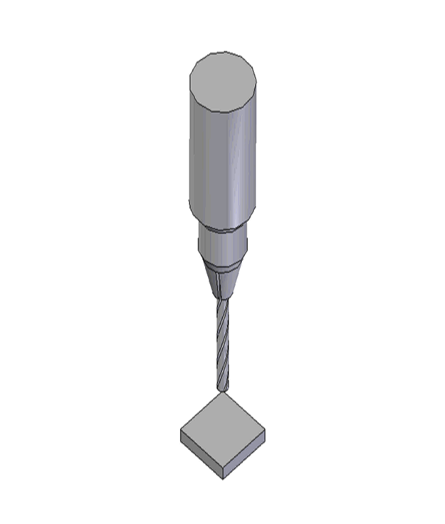
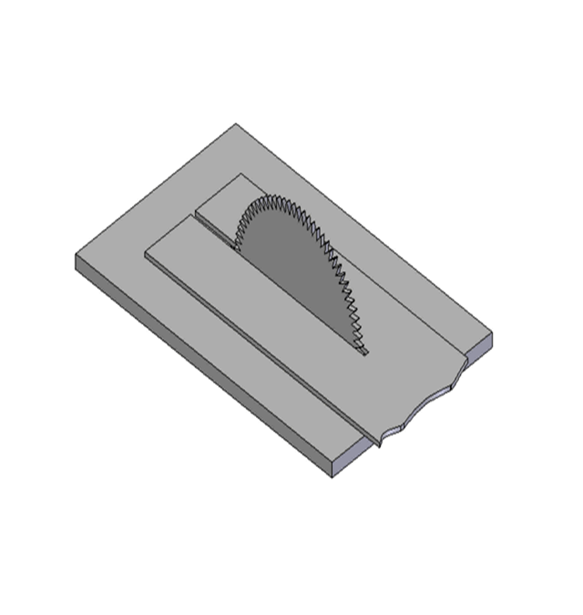




機械動作-切割動作危害

Slide 22
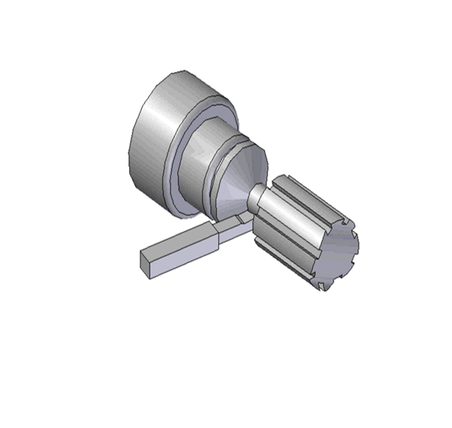
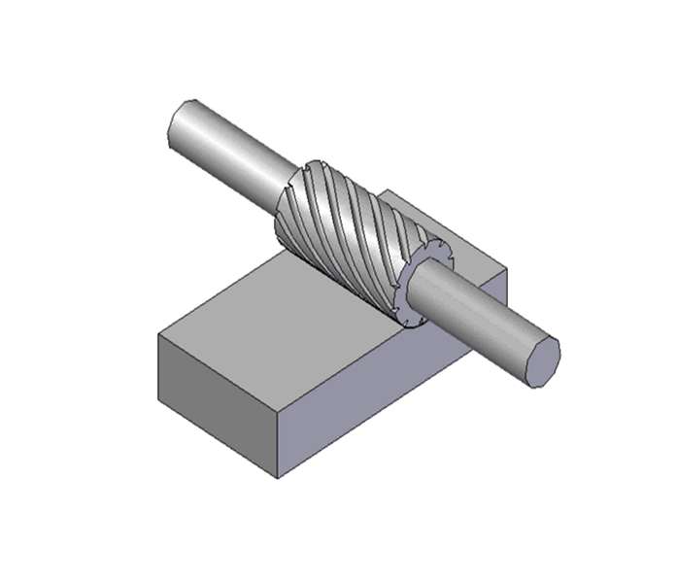



機械動作-切割動作危害
磨床 ( 磨削 )

Slide 23

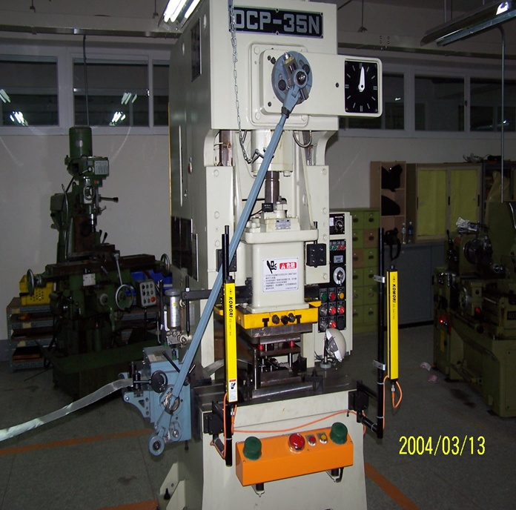
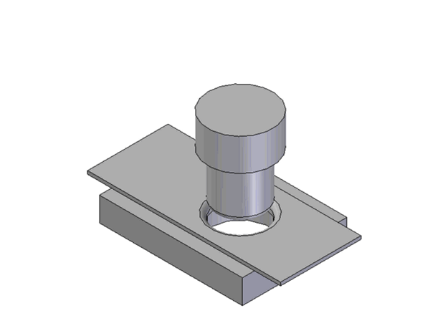

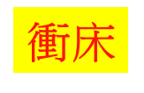
機械動作-衝壓動作

Slide 24
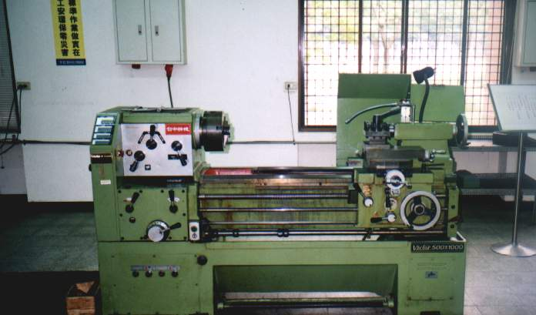
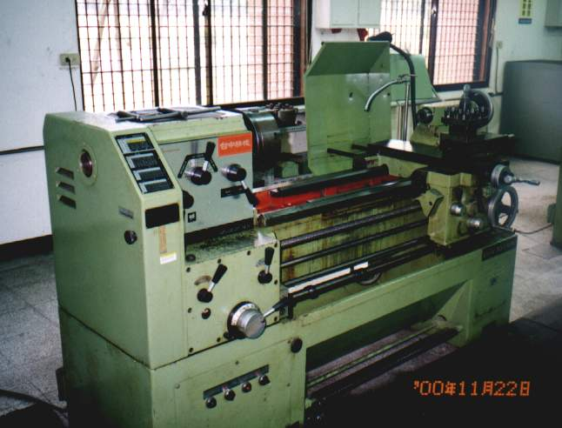
車床

Slide 25
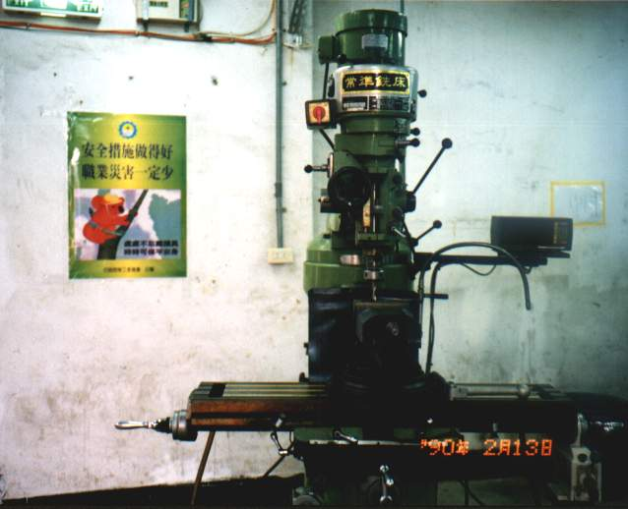
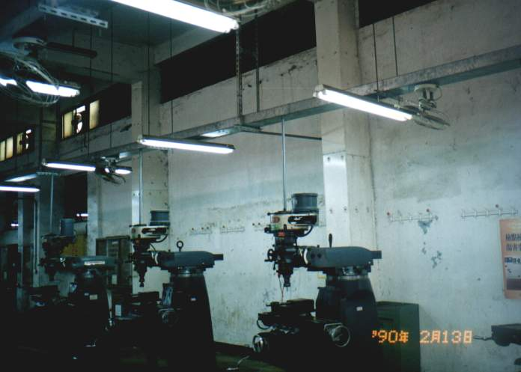
銑床(一)

Slide 26
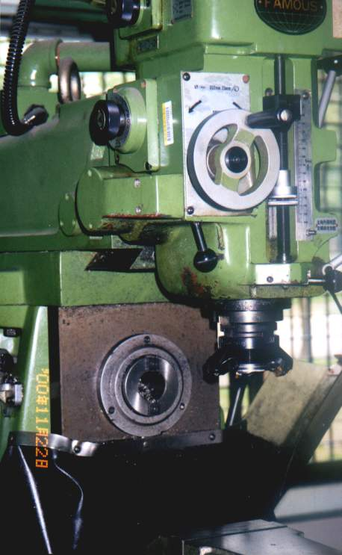
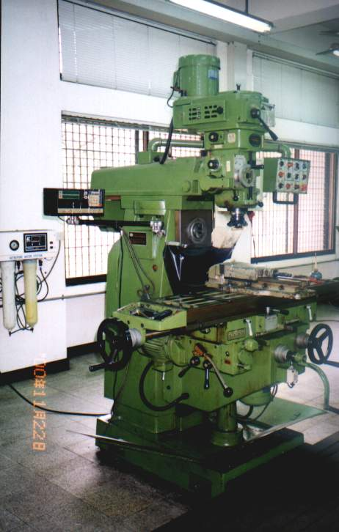
銑床（二）

Slide 27
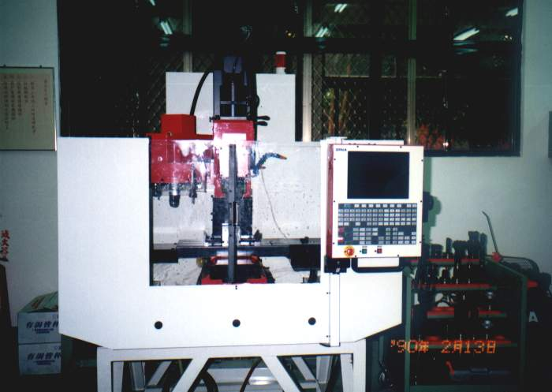
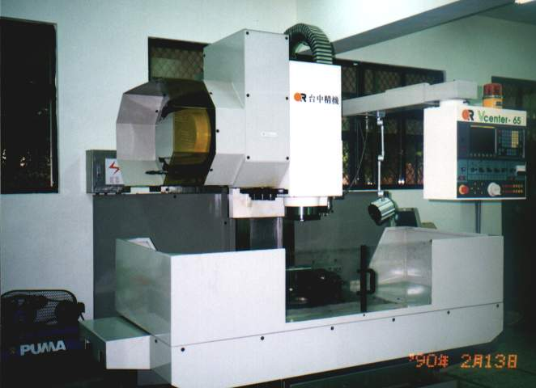
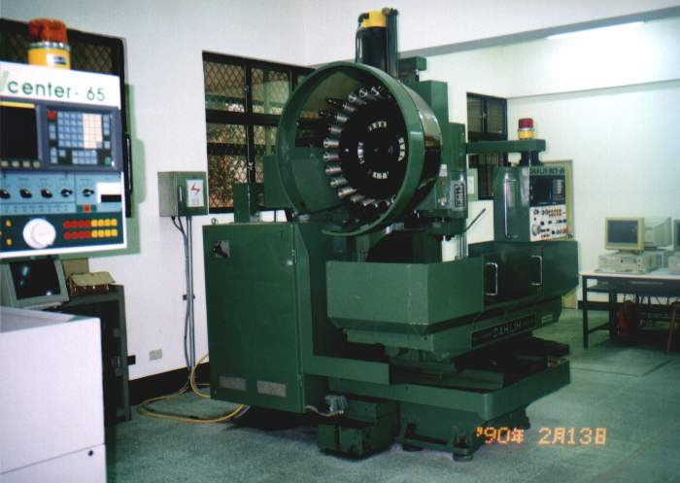
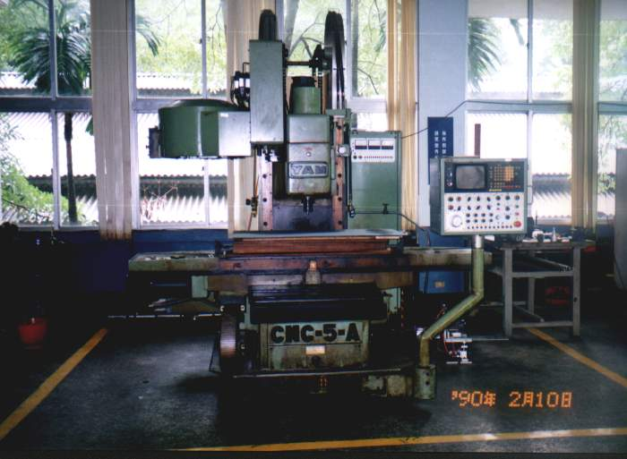
中心加工機

Slide 28
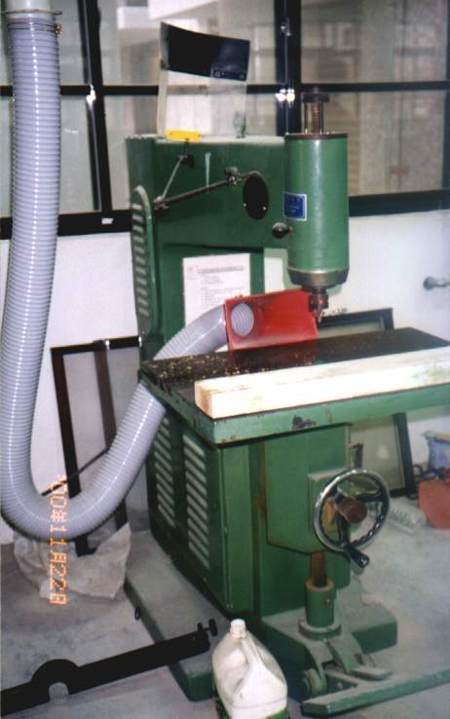
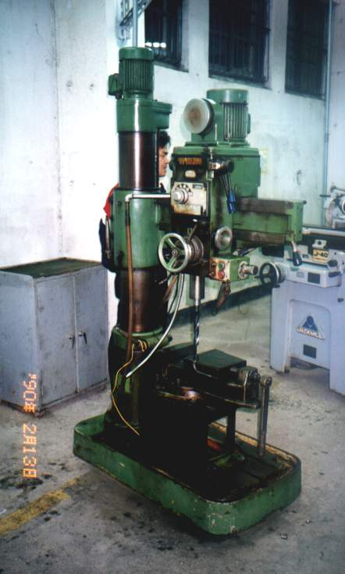
鑽床
雕刻機

Slide 29
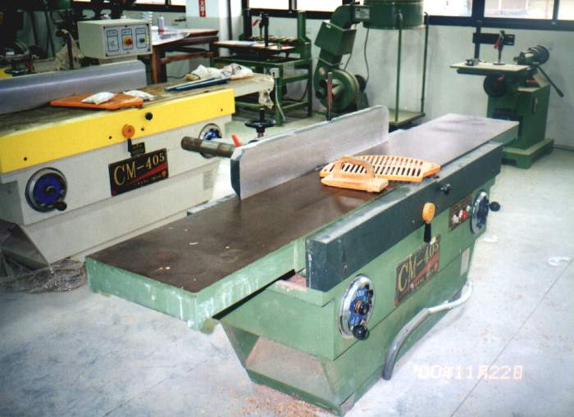
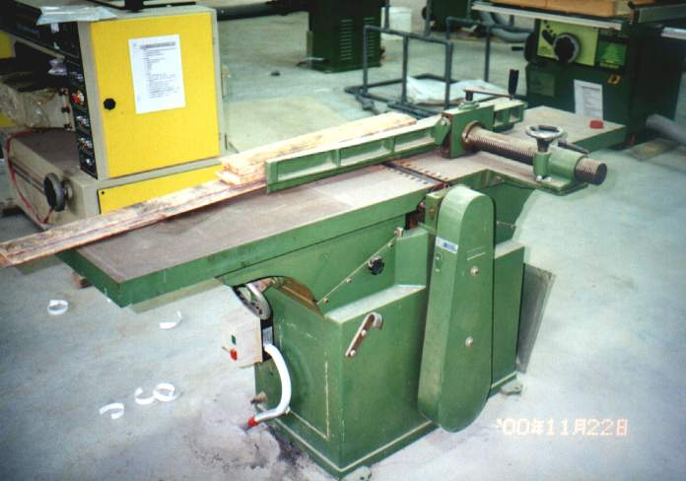
鉋床

Slide 30
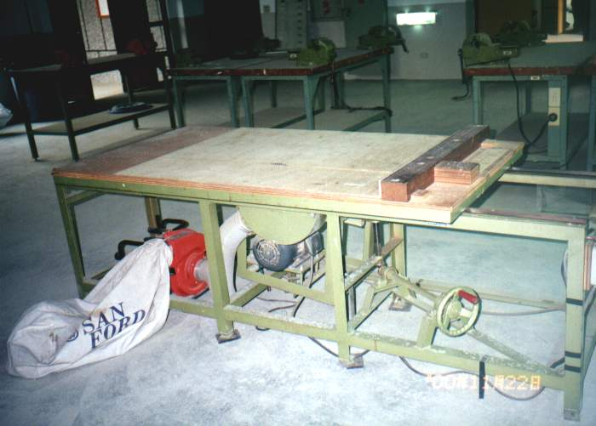
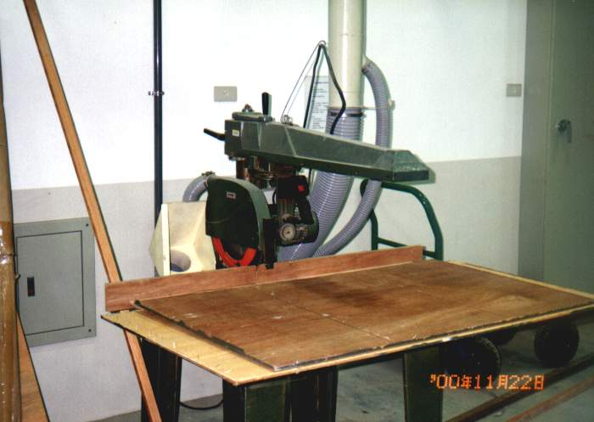
圓盤鋸(一)

Slide 31
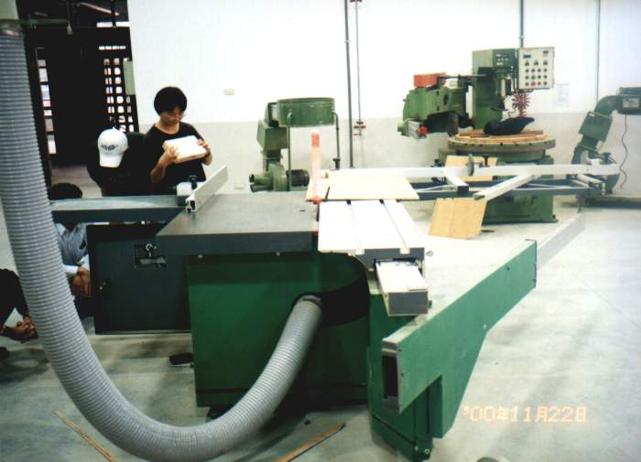
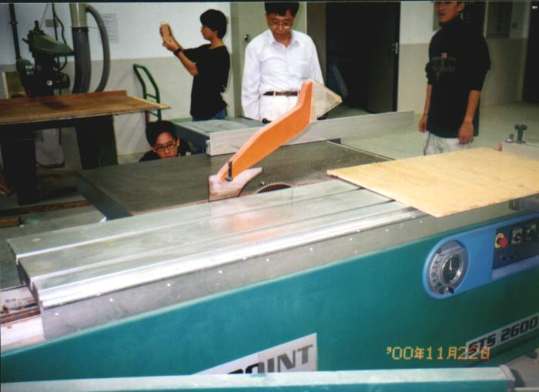
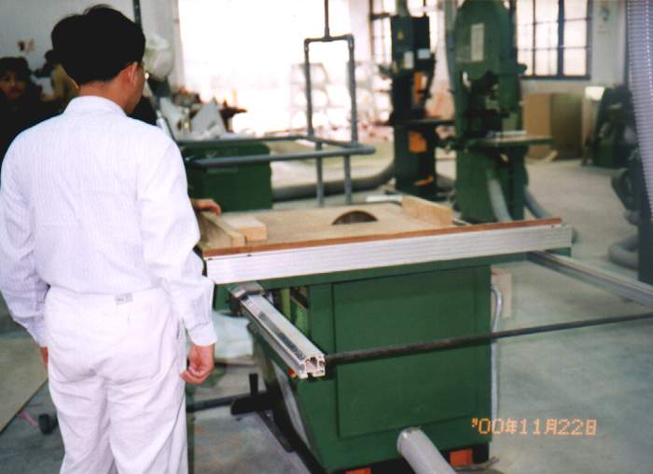
圓盤鋸(二)

Slide 32
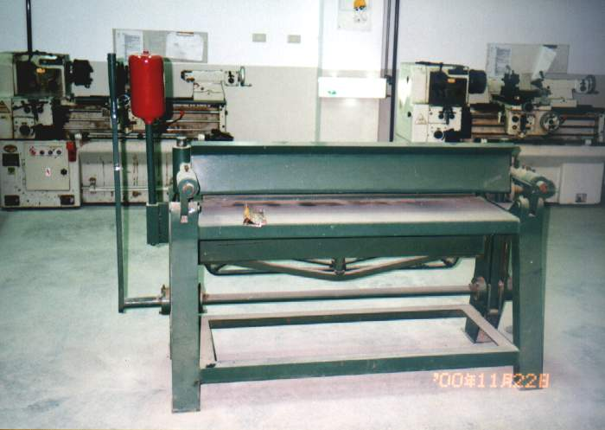
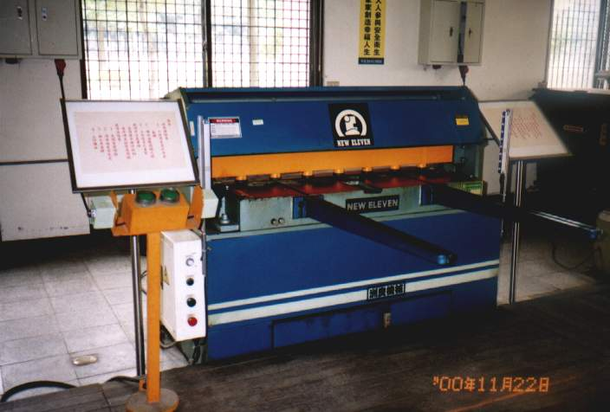
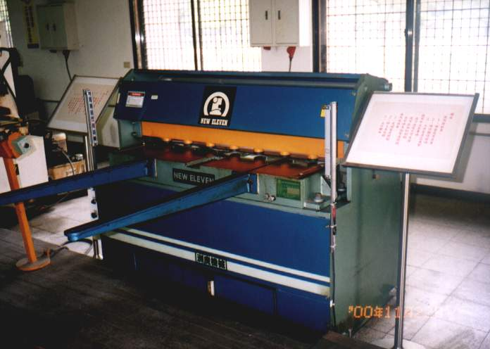
剪床

Slide 33
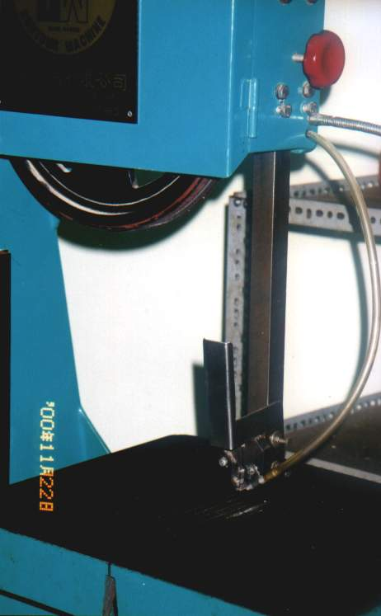
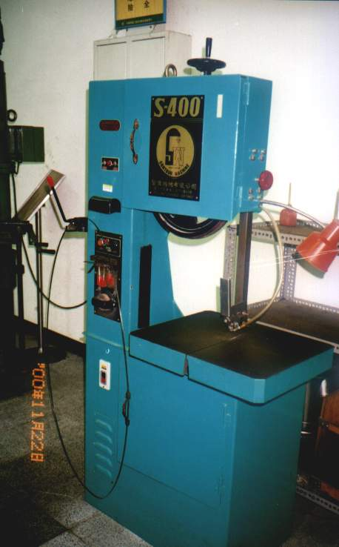
帶鋸機(一)

Slide 34


線鋸機（二）
滾筒機

Slide 35
貳、機械作動危害

Slide 36

機械危害發生之處
操作點(point of operation):又稱作工
作點，係指工作件或物料與機械上
的加工裝置接觸的部位。常見於切
割、剪裁成形(shaping)、搪孔、衝
壓成形(forming) 。
動力傳動裝置(power transmission apparatus):自動力來源將動力傳到機器的工作機件之間。這些機件包括飛輪、皮帶輪、滑輪、皮帶、聯結器、凸輪、心軸、鏈條、齒輪、軸系、鏈帶、繩索、鏈輪、摩擦傳動離合器、螺栓、鍵等。
其它移動機件：除上列兩者之外所有工作中的機器，會移動的零件。包括往復、旋轉、直線連續運動的機件、以及送料機構和機器的輔助附屬設備。

Slide 37



危險的機械運動與動作
危險的運動
  捲入點：捲入點的危險是由機械設備上的旋轉部分造成的。不僅會直接傷害到人體的某些部位，亦極易夾進寬鬆的衣物，有三種主要的型態:
    機件以相反方向旋轉，其軸互相平行的捲入點。
    由旋轉的與作切線運動的機件所形成的捲入點。
    旋轉的機件部份之間有剪切、衝擊、研磨等動作所形成的捲入點。
捲入點

Slide 38

車床捲圍巾 工人遭勒斃
北縣樹林市工人A姓男子（40歲），昨在操作車床機具時，不料他因天冷多加一件圍巾，結果圍巾被捲入車床傳動軸內（箭頭處）而將他勒斃，直到晚間7時許，老闆娘回到工廠見他倒臥在機器旁，叫丈夫查看才發現他已無生命跡象。 12-06-2005

Slide 39
機器捲絲巾嘞段女工頸
95/02/04
飄逸的絲巾竟成奪命兇器！雲林縣一名洗衣廠女工，昨疑因頸項圍著絲巾禦寒，不慎被捲進機器輸送帶內，硬生生被勒斷脖子，身首異處慘死。與死者一起工作的另名女工，目睹血淋淋頭顱滾到三公尺外的驚悚畫面，當場嚇傻。
警方表示，發生意外的甲洗衣廠位於乙科技大學旁，主要業務為旅館被單、制服清洗工作，每班約有十名工人。
警方調查，死者為洗衣女工（ 四十八歲），有兩年工作經驗。疑她工作時上半身彎得過低，導致頸上的尼龍絲巾，被捲入床單平燙機的輸送帶，將她脖子勒住，硬生生把頭勒斷。

Slide 40

災害示意圖

Slide 41

災害示意圖

Slide 42
電動鐵捲門 成兒童殺手
現代的建築電動鐵捲門相當普遍，７歲A姓男童從自宅７樓搭電梯準備等候娃娃車時，被正在下降的電動鐵捲門壓著正著窒息而死。死者現年只有６歲，電動鐵捲門發生輾斃兒童案例一再發生，儼然成為兒童的隱形的殺手。
【2004-01-13/中國時報/南投】

Slide 43


Rotating (wrap point)
纏繞點

Slide 44


Slide 45


連軸器無防護罩
連軸器具防護罩

Slide 46


危險的機械運動與動作
危險的運動(續)
  往復:由於機件上下或來回運動，工人可能在移動與固定部位之間被夾或被移動的部分撞擊。
  直線:多由輸送皮帶或鏈條所造成的連續直線運動，可使工人被拖帶、被夾在移動機件與固定機件之間、或被移動的部分撞擊。

Slide 47

危險的機械運動與動作
危險的動作
  切割:切割造成的人體危害存在於兩方面
    操作:操作帶鋸、鑽孔機、車床、磨光機或切割木料、金屬時發生。手指、手臂、頭部為受傷害的部位。
    碎屑:切割動作中飛出的物料、碎屑擊中眼睛、或臉部等。

Slide 48







Slide 49
參、機械防護方法

Slide 50
機械防護的方法
防護物
  固定式
  連鎖式
  可調整式
  自行調整式
安全裝置
  光電感應式
  雙手操作裝置
  雙手啟動裝置
  拉回式
  限制式
  掃除式
  安全桿安全繩
以位置或距離做為安全防護方法
進料或出料方法
  全自動進料
  半自動進料
  全自動出料
  半自動出料
其他輔助方法
  警示柵欄或纜繩
  防護罩或檔板
  手進料輔助工具

Slide 51

機械防護的方法
防護物:防止人員靠近危險的作業區而設置的障礙物。
  固定式防護物:
    為機器永久的部份。
    以金屬板、金屬網、桿或其他耐衝擊的材料做成。
    只有在修護或換新時才移除。

Slide 52



Slide 53


切削及研磨工具的安全防護圖例
防護掀蓋
防護柵門
立式銑床的刀軸防護
往復式砂帶機的防護

Slide 54


迴轉式砂帶機的安全防護圖例
防護掀蓋
防護掀蓋
迴轉式砂帶機的傳動防護

Slide 55


迴轉及往復式機具的防護圖例
防護掀蓋
防護柵欄

Slide 56


帶鋸機防護罩
圓盤鋸防護罩

Slide 57


桌上型圓盤鋸護罩
砂輪機護罩

Slide 58


砂輪研磨機的安全防護

Slide 59

機械防護的方法
防護物(續)
  連鎖式防護物
    此種防護物一旦被打開或移除，跳開機構能使部份的動力自動切斷。除非裝上防護物否則機器不能再啟動或開動。
    具備下列特性:
      防護物被打開後起動機構會被鎖住。
      運轉中的機器，工人不能打開其防護物。
      只有在機器停下來時、或其行程達到固定的位置時，防護物才能被打開。

Slide 60




機械防護的方法
防護物(續)
  自行調整式防護物
    防護物的開口依加工物料的移動而可大可小。
      物料進入危險區時:防護物被推開，以容許加工物料的進出開口恰足以容許加工物料的進出。
      物料離開危險區時，防護物回復作業前的位置。
    常見於木材加工用圓盤鋸與鉋床。

Slide 61

機械防護的方法
安全裝置
  光電感應式
    使用光源和控制器若光線被遮斷，機器馬上停止。
    僅使用於在人體到達危險區之前，能被停止的機器。

Slide 62

機械防護的方法
安全裝置(續)
  雙手操作裝置(安全一行程安全裝置)
    防護方法：
      操作員需雙手同時使用按鈕，直到半轉式離合器衝床的模具閉合為止。
      如果雙手離開按鈕，則滑塊即停止下降。

Slide 63

機械防護的方法
安全裝置(續)
  雙手操作式安全裝置(two-hand trip)
    此裝置為作業員雙手同時(具有雙手不同時操作按鈕時無法動作之構造)使用來啟動機械衝床的全部衝擊的一種離合器方法。

Slide 64

機械防護的方法
安全裝置(續)
  拉回式
    利用一串套在作業員的手腕或手臂的纜線，控制作業員的手勿靠近危險區。
    滑塊或撞錘上升時:作業員允許接近操作點。
    滑塊或撞錘下降時:自動機械
    系統會把手從操作點拉回。
    通常安裝在有打擊動作的機
    器上。

Slide 65

機械防護的方法
安全裝置(續)
  限制式
    將沒有延長或收縮作用的纜繩或帶環套在操作員的手上及一個固定點。
    調整纜線或帶環，使操作員的手在設計好的安全範圍內移動。
    操作員需以進料工具(如夾子)將物
    料放進危險區。

Slide 66

機械防護的方法
安全裝置(續)
  掃除式
    具有掃臂長度及振幅能夠調節之構造。
    掃臂及防護板須具有與手部等接觸時能緩和衝擊措施 。

Slide 67



機械防護的方法
安全裝置(續)
  安全桿安全繩
    安全桿:操作員或工人跌倒而失去平衡，或被拖進機器之內，只要壓下或拉下安全桿可停止機器。
    安全繩:以手或身體任何部份壓或拉安裝在危險區附近的安全繩，即可停止機器。

Slide 68


機械防護的方法
其他輔助方法
  警示柵欄或纜繩:為提供身體上的保護功能，僅在提醒工人注意。
  防護罩或檔板:防止飛行物體、噴濺或切割用油或冷卻劑飛射出來。
    裝置在鑽床上的透明罩防止碎屑飛出。
    裝置在車床上防止油類或液體噴射。

Slide 69

使用輔助工具進料

Slide 70
肆、機械維修安全

Slide 71
機械設備的維護與修理
意外事故常發生於維護修理時:
  因機器的動力未完全切除，在作業中突然意外啟動， 對修護人員造成傷害。
  此動力來源有電力、油壓和空氣壓縮。此外尚有彈簧中的能量、懸空機件的位能或任何能使機器意外運動的能源。
零機械能狀態(Zero Mechanical State)
  使機器運動的所有能源被中和或被除去的機器狀態。
  在此狀態中，電源、油壓、壓縮空氣完全被切除，所有的動能與位能被隔絕、鎖住、支撐或控制不致於意外釋放。
欲達到機器的零機械狀態，除切斷機器的所有動力來源外，尚需建立並確實實施閉鎖制度。

Slide 72
不慎遭印刷機捲入 工人頭夾傷
台北縣一家印刷工廠今天凌晨發生機器夾傷人的意外。
一名工人為了查看一部故障的大型機器，結果被捲了進去，頭部卡在裡面，動彈不得，救難人員趕緊到現場搶救。這位工人的頭部就這樣被卡在機器裡面，一動也不能動，耳朵被東西夾住，痛得受不了！ 一旁的救難人員不斷地幫他按摩身體，要他不要緊張。
今天凌晨，位在台北縣中和地區的這一間印刷工廠，裡面的裝版機突然故障，工人為了查看原因，把頭伸進去，結果機器突然轉動，頭就被卡住了，老闆發現之後，趕緊報警，對於案發經過，非常低調。最後，救難人員好不容易把人救出來，送醫急救，還好狀況穩定，沒有生命危險。

Slide 73
意外捲入水泥攪拌車 清洗工人被絞成肉醬
東森新聞 2004/09/06 12:34
桃園縣蘆竹鄉6日上午驚傳一起工安意外，1名外包清潔工人在清洗水泥攪拌車時，跑到攪拌槽內，因為攪拌車未熄火，有人誤觸攪拌槽開關，在內清洗的工人當場被絞碎，整個人幾乎已經是成為肉醬。目前針對這起離奇的工安意外，檢警深表重視，也與法醫鑑識相驗，以釐清死亡原因以及責任歸屬。
位於桃園縣蘆竹鄉又頂水泥攪拌場，38歲的A姓外包清潔工人上午7時進入攪拌桶內清洗內部，沒有依規定將攪拌車熄火，而隨後到的工人沒有注意到有同伴進入攪拌桶內，誤觸開關導致在內部清洗的鄧建明身體當場被絞碎，直到血水順著排泥孔排出時才被發現。
不過，警方調查的版本還有另外一個，也就是A姓工人是在5日下午受僱前往這處混凝土工廠，進入混凝土攪拌車的攪拌槽清洗槽內殘留物，意外被絞死。由於案發之後無人察覺，直到6日上午廠方人員發現攪拌車上沒人，但攪拌槽卻一直運轉，發覺可疑進行查看，才讓這起慘劇傳出。
警方表示，由A姓工人擁有10多年的經驗，加上控制桿分別在前駕駛座和車邊底部，要誤觸的可能性實在不大，因此，警方懷疑可能是要出車的員工或是駕駛，要暖車啟動滾筒，才誤釀人命。
警方獲報，立刻將現場拉起封鎖線，進行採證工作，適逢鬼月，對於這起離奇意外很多工人都議論紛紛，檢警目前也根據現場的證據，釐清意外的真正原因。

Slide 74

○泥公司機器突轉 絞碎工人 2006/01/23
警方調查，意外發生在昨上午十一時，某泥公司委外清潔工人A姓男子（男，六十二歲）與某泥公司副理（四十四歲、高雄人）兩人，當時站在甫送修回廠的回收水泥漿機器上方，察看運作是否順暢。某泥公司副理向警方供稱，當時洪姓男子掀開機器上方的人孔蓋，人蹲在機器上方，用鏟子清理殘留的水泥，機器卻突然轉動，A姓男子連鏟子一齊被絞入機器，他試圖拉住其大腿，但機器扭力太大，他根本拉不動，他趕緊關閉電源，但為時己晚。

Slide 75
閉鎖程序
通知在場的作業員及管理員要停機修理。
了解或認清機器所有使用的動力來源，如電壓、氣壓、油壓。
用掛鎖或啟動控制器(如開關、拉桿或閥)鎖在「切」 的位置上，並加上安全標籤，說明「修護停用中」。
確實切斷所有的動力來源，並釋出所有殘留的油氣壓、電流等，以免機件意外起動。
試驗一下操作員使用的啟動控制開關。
完成修護後，移動過的安全防護物及設備，需重新安裝妥當，查看其作用是否良好。
只有在確定機器可安全作業後，才將掛鎖取下，機器準備操作。

Slide 76


Lockout/Tagout(上鎖掛牌)

Slide 77
資料來源
編撰者：中臺科技大學環境與安全衛生工程系 曾若鳴副教授
編修者:長榮大學團隊-鄭世岳
參考資料：
1.機械設備安全(100年編修)
─大專校院實驗室安全衛生考試中心

Slide 78
案例分享(一)
物理機械土木領域1-圓盤鋸鋸片造成被切割擦傷切斷之事故。

Slide 79
災害概況
發生處所：建築與室內設計系之實習工廠
類型：被切、割、擦傷
媒介物：圓盤鋸

Slide 80
災害概況
某校建築與室內設計系之 實習工廠，7位該系學生在該處所共同協力趕製畢業展架，事故災害發生時A生原擬使用木材加工用圓盤鋸鋸切合板材料，切割工作完成後發現自己的右手大拇指第一指節遭鋸片切斷，即發聲呼救，經在工坊附近之同學緊急救助並撥打119電話，A生再被救護車送至附近醫院進行緊急醫療處理。

Slide 81


相關圖片
災害時學生趕製作之畢業展架
肇事圓盤鋸工作檯面與鋸片
鋸片突出工作檯面約調整在3公分

Slide 82


相關圖片
事故時A生鋸切之合板
事故時，僅露出鋸齒及裝於鋸切檯面下方之圓盤鋸(直徑21公分)

Slide 83


相關圖片
鋸片安裝鋸情形(鋸齒深約0.8公分)
肇事之圓盤鋸，未接接地線且反撥預防安全裝置因反裝於檯面下而無效能

Slide 84


相關圖片
實習工廠現場提供使用之圓盤鋸
實習工廠其他手持式電動加工手工具

Slide 85
災害原因分析
直接原因：
  A生右手大拇指第一指節接觸圓盤鋸鋸片並被切斷(災害時斷指尋回及醫療時縫合)，受傷吳姓學生尚治療復原中。
間接原因：
  不安全狀況：木材加工用圓盤鋸，工作台上鋸片鋸切工作點未設置反撥預防或鋸齒接觸預防等裝置。
  不安全行為：吳生使用木材加工用圓盤鋸在工作台上鋸切大面積合板，未注意手部遠離鋸片及使用推進引導裝置作業。

Slide 86
災害原因分析
基本原因：
  實驗(習)場所對於機械、設備、器具、手工具之使用及管理欠妥當，致該場所在無教職員工管理或指導情況下，學生使用未依規定設置安全裝置之木材加工用圓盤鋸而發生本災害。
  學校對學生在實驗(習)場所之實作學習，未有完整周延之訓練紀錄可考(雖有對實習學生集合講解之照片供查考，但內容是否足夠妥適與合法並不可知)，及未將操作機械風險之認知、分析及管理控制列為教育訓練內容。

Slide 87
防災對策及建議事項
建議學校建置(購置或租借或受贈)機械、設備、器具，提供工作者或學生使用時，需檢討是否符合相關法令規範並納入使用單位之維護管理與檢查檢點範圍。
建議學校選購加工用線鋸機等加工或實驗用機具專供鋸切非直線型材料之使用並納入使用單位之維護管理與檢查檢點範圍。
建議學校對於圓盤鋸等機械之高速迴轉部份且易發生危險者，嚴格規定使用單位應裝置符合法規之護罩，護蓋或其他適當之安全裝置。
建議學校對學校學生在實驗(習)場所從事實作研習時，能參照學校安全衛生規範執行管理並派指導老師或技術人員在場指導管制。
建議學校對於實驗(習)場所之工作者，應依其工作性質及身分別（如︰學生）以及其實習時使用設備、措施及學習內容，落實施以必要安全衛生教育訓練並記錄之。

Slide 88
案例分享(二)
物理機械土木領域2-使用固定式起重機進行大型鋼架實驗試體拆除作業，致左食指被夾。

Slide 89
被夾、被捲
發生處所：土木工程研究所
災害類型：被夾、被捲
媒介物：吊環母與束制鈑間隙

Slide 90
災害經過
此事件為學生進行實習課程於大型力學館進行操作天車(固定式起重機)時，使用大型鋼架吊起進行實驗試體拆除程序。天車操作者A同學有固定式起重機操作證照，於16:55在拆除黑色L型束制鈑時，利用天車、2組吊環母與相應尺寸之螺栓各吊起一肢，此時外籍生B學生在L型束制鈑快離開鉸支承平台時，協助扶住L型束制鈑一肢，但因手指擺放於吊環母與和L型束制鈑間，在L型束制鈑離開鉸支承平台時，疑似吊環母最初未放置垂直於鈑面，導致L型束制鈑離開鉸支承平台時重心重新分配，致使L型束制鈑向下滑落約5mm至吊環母之螺栓內六角邊緣，左食指遭卡榫截斷約1/3第一指節，送醫院手術後斷指已接回。

Slide 91



相關圖示
為因應不同吊掛鋼材，吊環母較長 且具有螺紋，於吊掛較薄鋼材時， 可能發生螺桿太長，工作人員未能 注意，發生被夾意外。
校方學前辦理教育訓練，但未有該項作業之教育訓練內容。

Slide 92
災害原因分析
直接原因：
使用固定式起重機進行大型鋼架實驗試體拆除作業，手指尚位於吊環母 與和 L 型束制鈑間空隙，即行吊升致左食指被夾，遭截斷約 1/3 第一指節。
間接原因：
不安全狀況：因吊環母較長且具有螺紋，最初平衡位置可能卡於螺紋或斜面上，未放置垂直於鈑面，導致 L 型束制鈑離開鉸支承平台時重 心重新分配，致使 L 型束制鈑向下滑落約 5mm 至吊環母之螺栓內六 角邊緣，左手食指遭截斷約 1/3 第一指節。
不安全行為：從事固定式起重機進行大型鋼架實驗試體拆除作業，研 究生英德拉可能為防止吊離時之晃動扶住 L 型束制鈑，因手指尚位於 吊環母與和 L 型束制鈑間空隙，致左手食指被夾。

Slide 93
災害原因分析
基本原因
未有該項作業之教育訓練內容。
加強作業監督管理機制及人員。

Slide 94
防災對策及建議事項
從事吊掛作業人員，未具有吊掛作業人員資格。
建議針對本次事故及實習工廠可能進行之實驗做工作安全分析及教育 訓練。
建議加強作業監督管理機制及人員。
校方提出日後採用較短之吊環母做為防災對策，亦宜加強教育訓練及管 理，以預防學生圖方便誤用。

